Slide 1


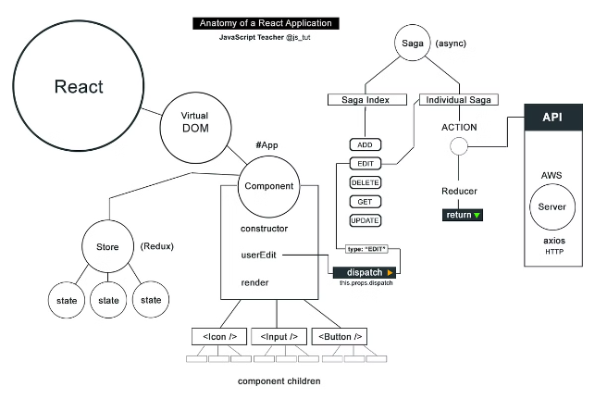
Introducción a los Componentes en React
Los componentes son la piedra angular de React, permitiendo crear interfaces de usuario modulares y reutilizables. Cada componente es una unidad independiente que encapsula su propia lógica y presentación, simplificando el desarrollo y mantenimiento de aplicaciones complejas.

Slide 2

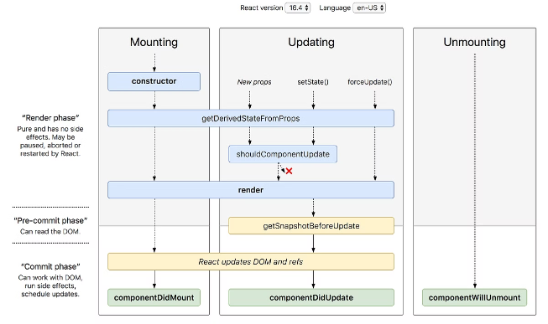
Concepto de Ciclo de Vida de un Componente
1
Montaje
Un componente se monta cuando se crea e inserta en el árbol DOM.
2
Actualización
Un componente se actualiza cuando se vuelve a renderizar debido a cambios en props o estado.
3
Desmontaje
Un componente se desmonta cuando se elimina del árbol DOM.

Slide 3

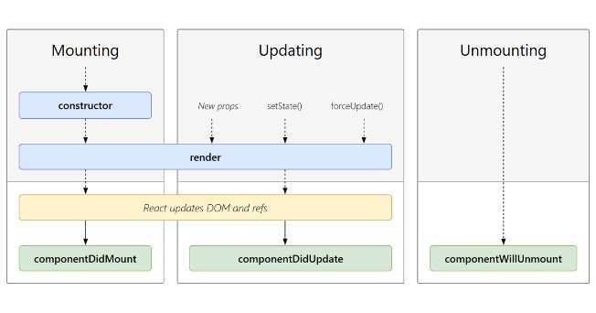
Etapas del Ciclo de Vida
Montaje
constructor(), static getDerivedStateFromProps(), render(), componentDidMount()
Actualización
static getDerivedStateFromProps(), shouldComponentUpdate(), render(), getSnapshotBeforeUpdate(), componentDidUpdate()
Desmontaje
componentWillUnmount()
Manejo de Errores
static getDerivedStateFromError(), componentDidCatch()

Slide 4

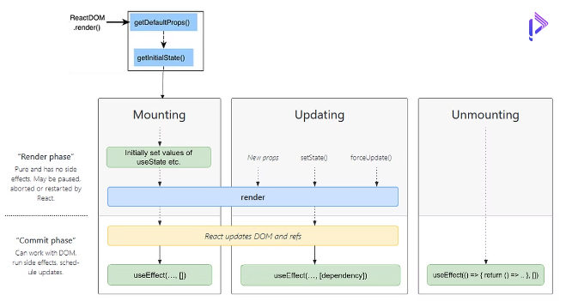
Montaje de un Componente
1
constructor()
Se llama cuando se crea una instancia del componente.
2
static getDerivedStateFromProps()
Se llama justo antes de invocar el método render().
3
render()
Retorna los elementos de React que se van a representar.
4
componentDidMount()
Se llama inmediatamente después de que un componente se monta.

Slide 5

Actualización de un Componente
static getDerivedStateFromProps()
1
Se llama antes de que el componente se vuelva a renderizar.
2
shouldComponentUpdate()
Determina si el componente debe actualizarse o no.
render()
3
Renderiza los cambios en el componente.
4
getSnapshotBeforeUpdate()
Se llama justo antes de que los cambios del DOM se confirmen.
componentDidUpdate()
5
Se llama inmediatamente después de que el componente se actualiza.

Slide 6

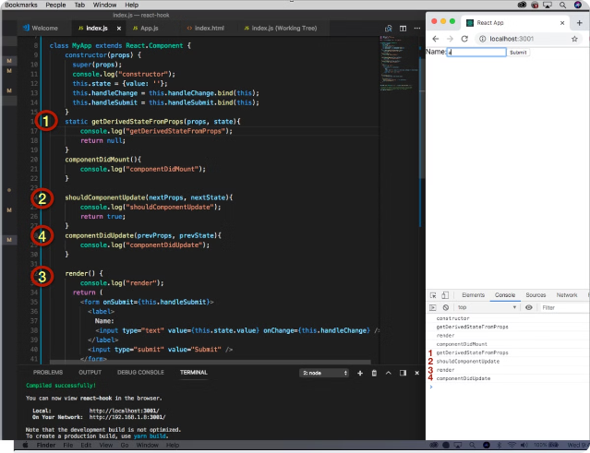


Desmontaje de un Componente
componentWillUnmount()
Se llama inmediatamente antes de que un componente se desmonte y destruya.
Desmontaje
El componente se elimina del árbol DOM.

Slide 7

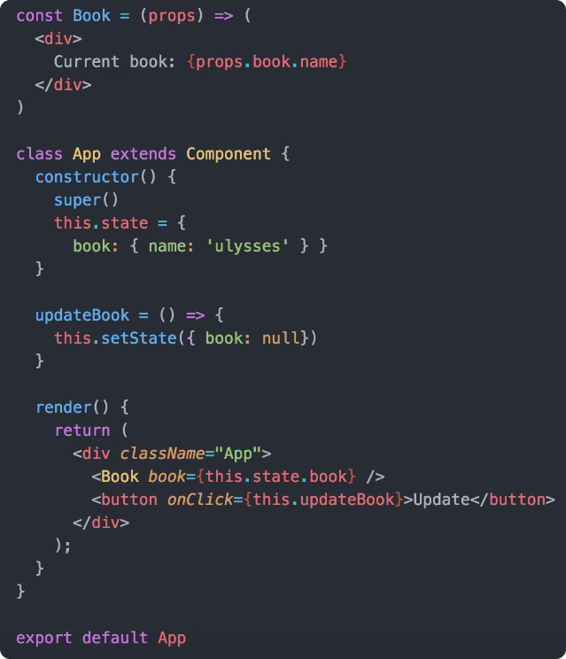
Manejo de Errores en Componentes
1
static getDerivedStateFromError()
Se llama después de que se lanza un error en el árbol de rendimiento de un componente hijo.
2
componentDidCatch()
Se llama después de que se lanza un error en el árbol de rendimiento de un componente hijo.

Slide 8
Optimización del Rendimiento de Componentes
Evitar Actualizaciones Innecesarias
Memorización de Resultados
División en Componentes Más Pequeños
Utilizar shouldComponentUpdate() para evitar actualizaciones innecesarias.
Usar técnicas como memoización para evitar cálculos costosos.
Dividir los componentes en partes más pequeñas y reutilizables.

Slide 9


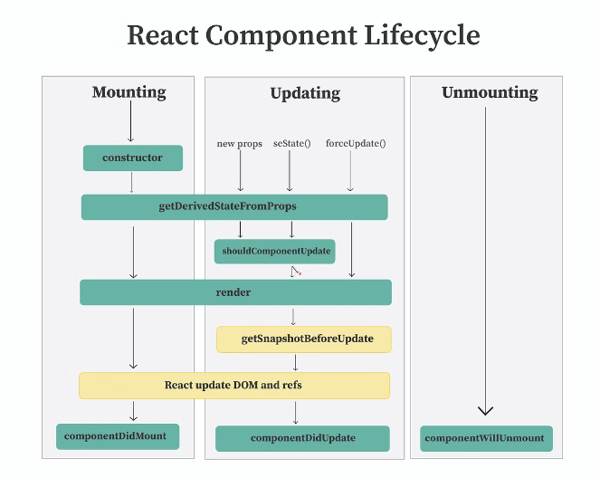



Buenas Prácticas en el Ciclo de Vida
Planificación
Planifica cuidadosamente el ciclo de vida de tus componentes.
Optimización
Optimiza el rendimiento mediante el uso apropiado de los métodos del ciclo de vida.
Depuración
Utiliza los métodos del ciclo de vida para depurar y solucionar problemas.
Documentación
Documenta cuidadosamente el uso de los métodos del ciclo de vida.

Slide 10

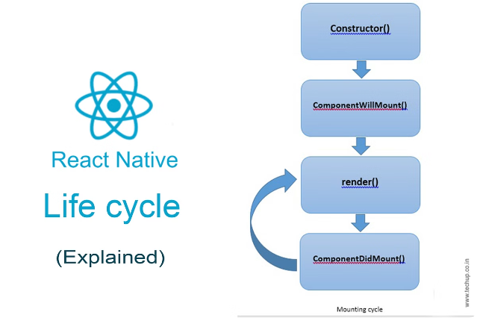
Conclusión y Resumen
El ciclo de vida de un componente en React es fundamental para comprender y controlar el comportamiento de los componentes a lo largo de su existencia. Dominar estas etapas y buenas prácticas es clave para crear aplicaciones React robustas y escalables.

